Slide 1

Наша страна - Россия
Кравцун М.Г.
учитель начальных классов
МБОУ ЕСОШ №1
станица Егорлыкская Ростовская область

Slide 2
Солнце золотое
Светит над страной:
Это край Российский
Это край родной...
Хорошо ребятам
Жить в родном краю.
Всей душой мы любим
Родину свою.

Slide 3
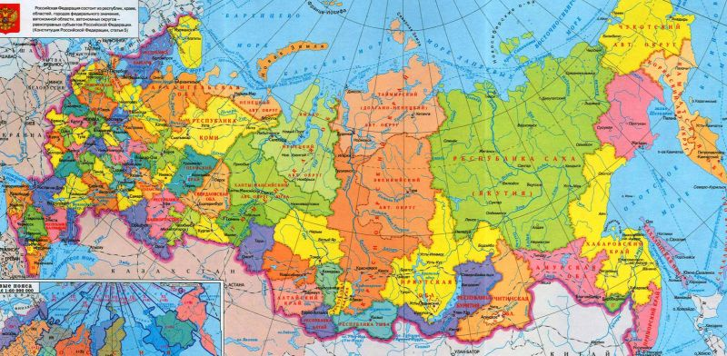
Россия

Slide 4
Символика России

Slide 5
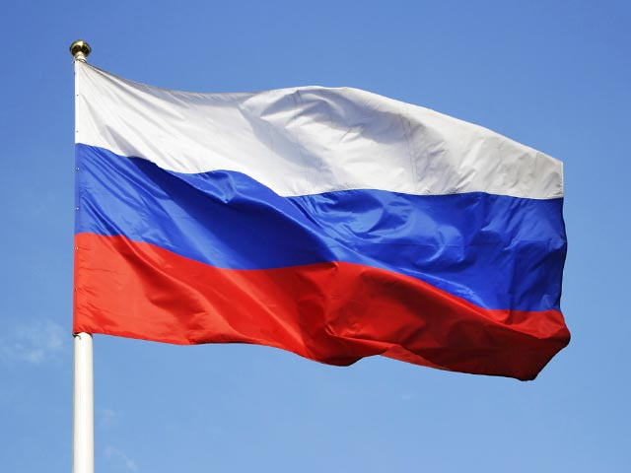
Флаг России

Slide 6
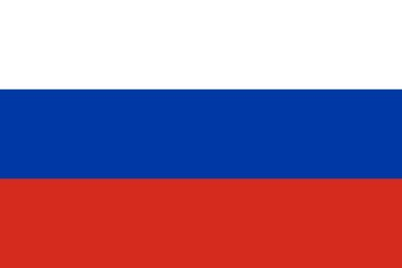
Значение цветов
Белый цвет - мир, чистота,
непорочность, совершенство
Синий - цвет веры и верности, постоянства
Красный цвет - энергия, сила, кровь, пролитая за Отечество

Slide 7



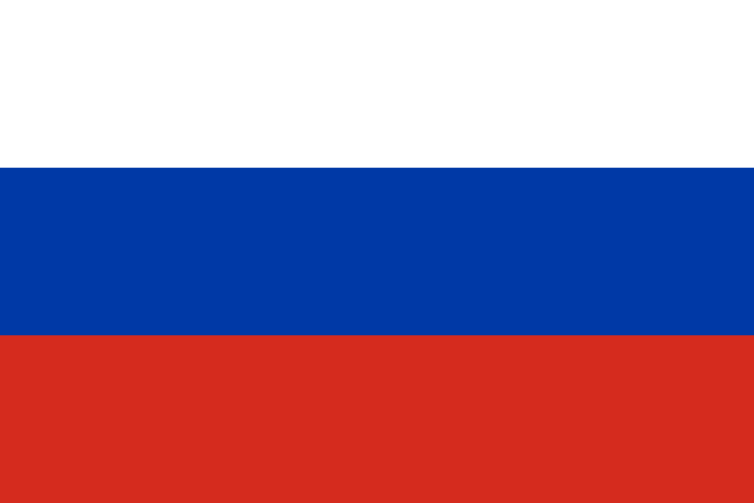
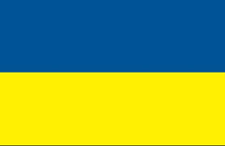

Игра «Найди флаг»

Slide 8
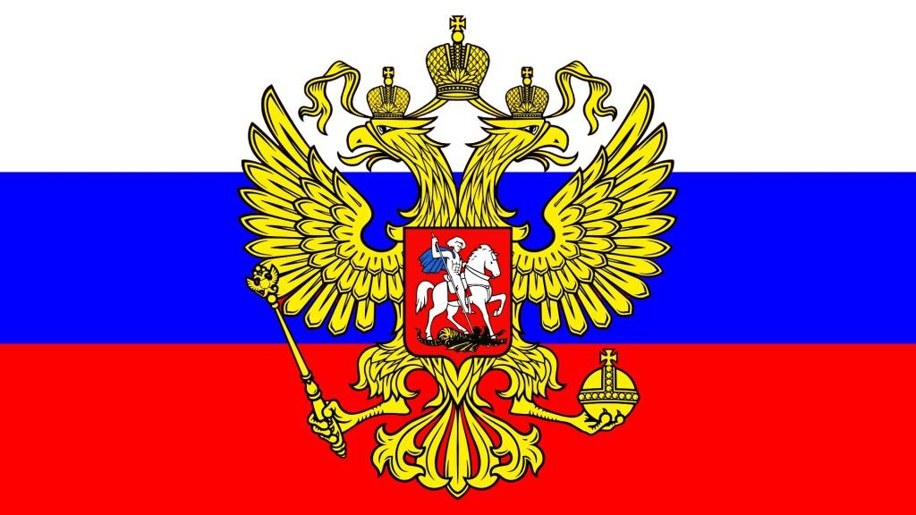
Герб России

Slide 9
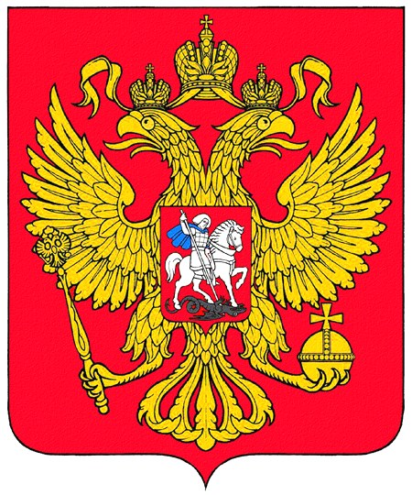
Золотой двуглавый орел на красном поле символизирует историческую преемственность в цветовой гамме гербов конца XV-XVII веков. Рисунок орла восходит к изображениям на памятниках эпохи Петра I.
Три короны над головами орла - три исторические короны Петра Великого - символизируют суверенитет Российской Федерации, а также суверенитет ее частей - субъектов Федерации.
Скипетр и держава в лапах орла - символ государственной власти и единого государства. Изображение всадника, поражающего копьем дракона, на груди орла - один из древних символов борьбы добра со злом, света с тьмой, защиты Отечества.

Slide 10
Какой город является столицей России?

Slide 11
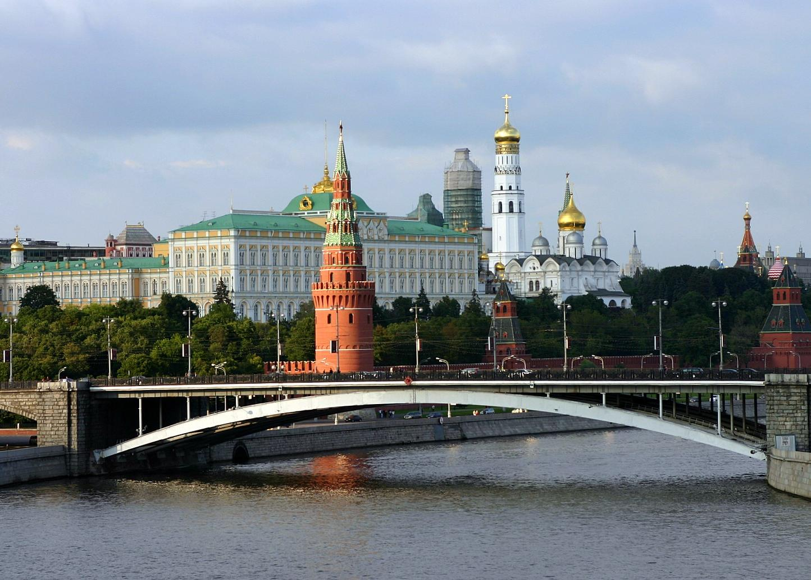
Москва

Slide 12
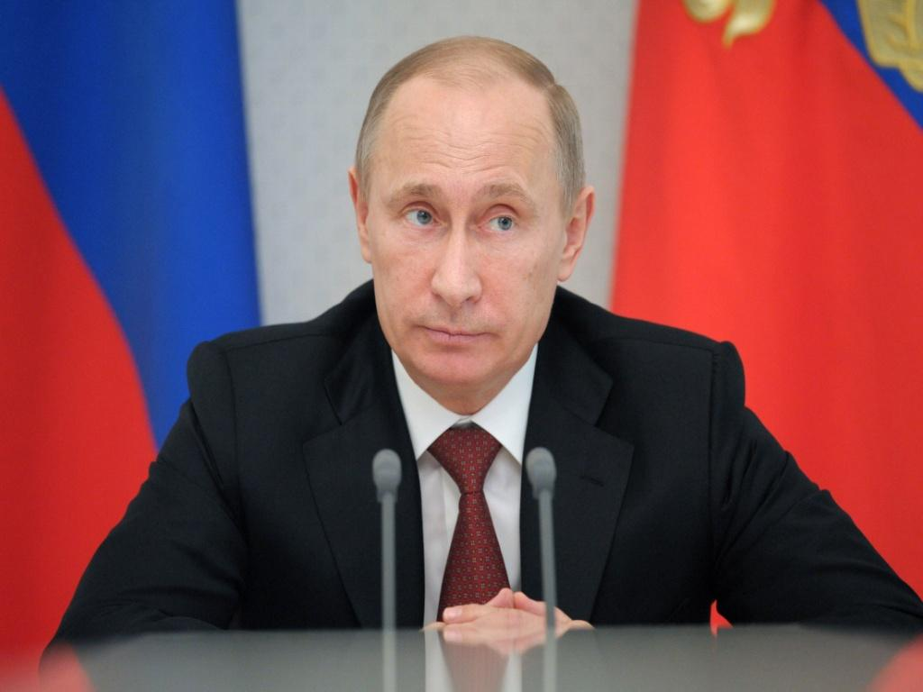
Президент РФ
Владимир Владимирович Путин

Slide 13
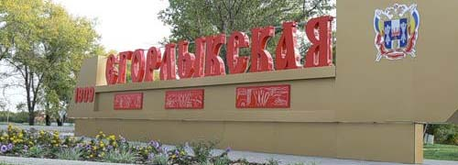
У каждого человека есть свой маленький уголок – поселок, улица, дом, где он родился.
Это – его малая Родина.
Станица Егорлыкская

Slide 14
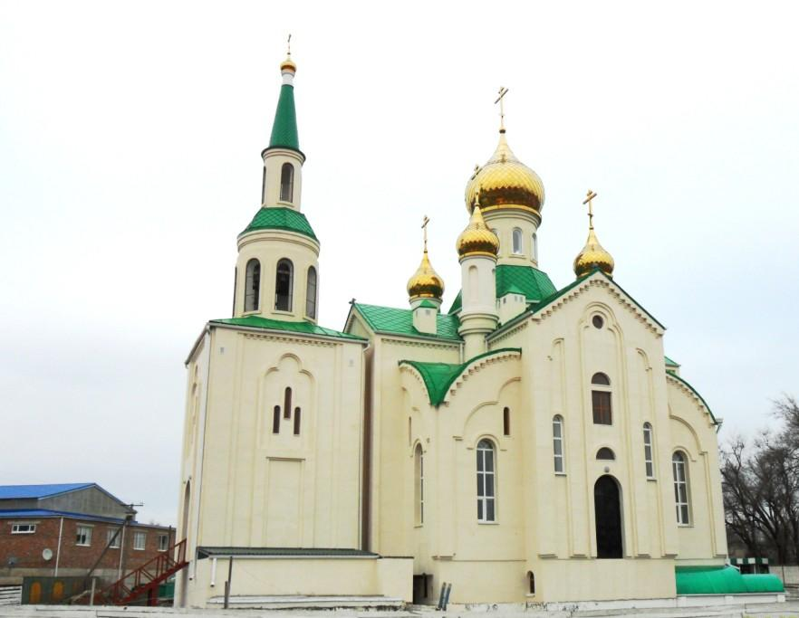
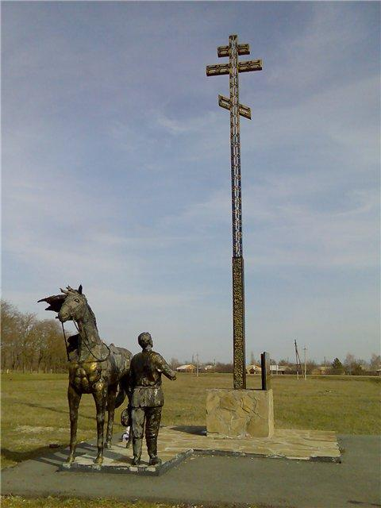

Slide 15
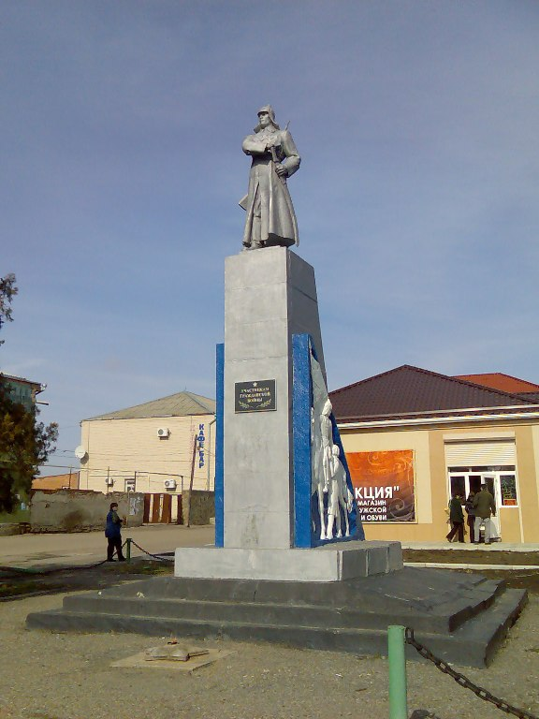
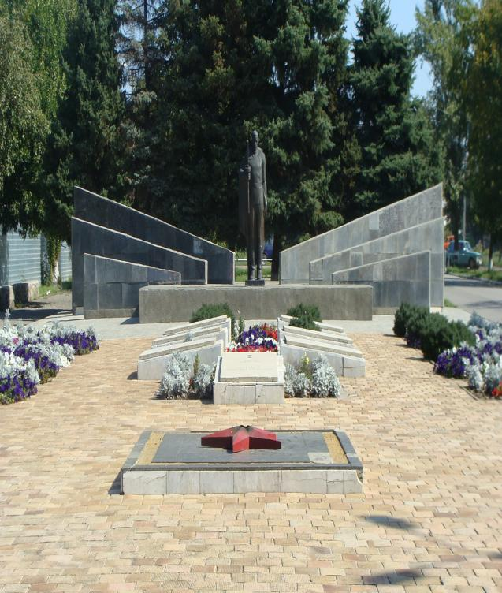

Slide 16
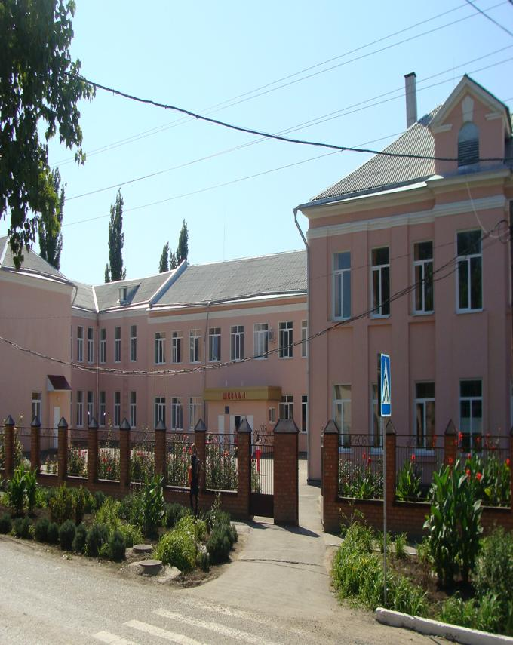
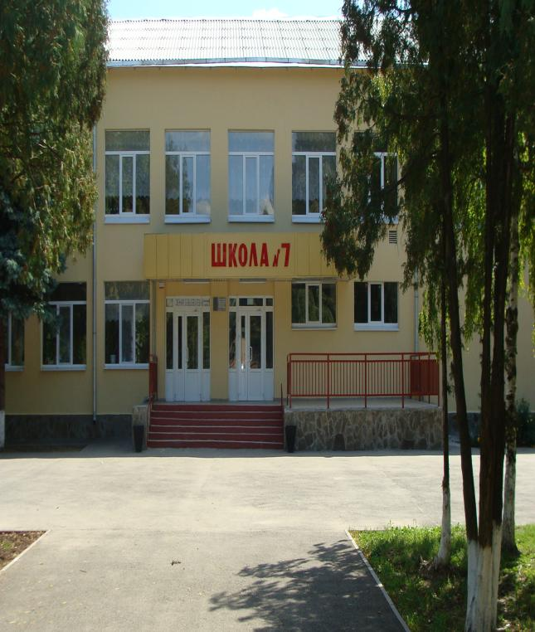

Slide 17
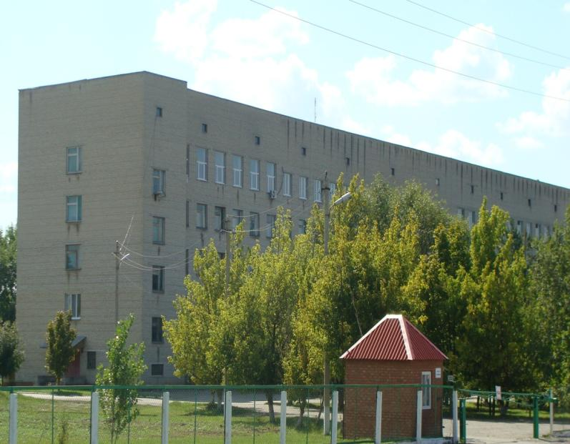
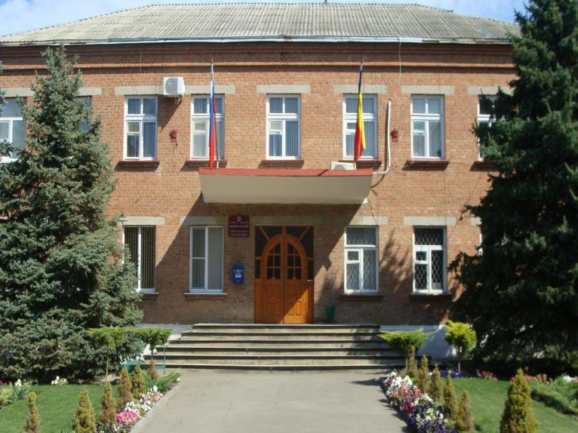

Slide 18
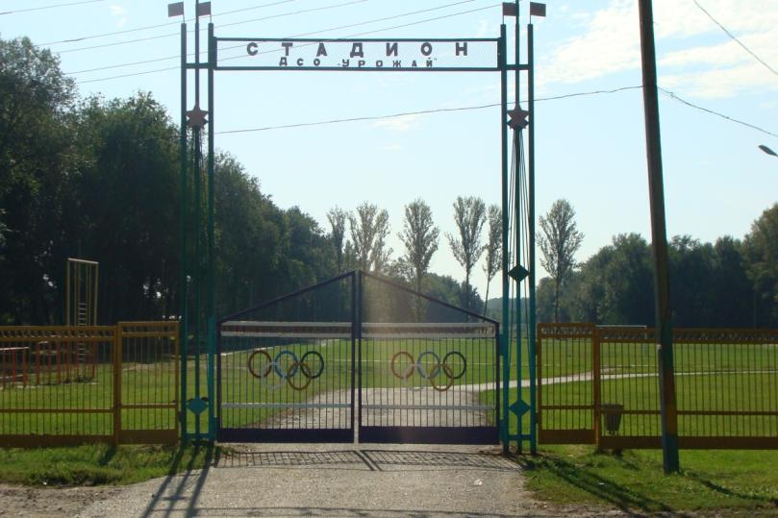
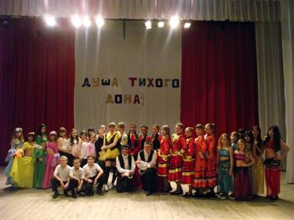

Slide 19
Берегите Россию –
Нет России другой.
Берегите её тишину и покой,
Это небо и солнце,
Это хлеб на столе,
И родное оконце,
В позабытом селе…
Берегите Россию –
Без неё нам не жить.
Берегите её,
Чтобы вечно ей быть.

